Slide 1
Stel dat de (onderwijs) wereld gaat veranderen

Slide 2
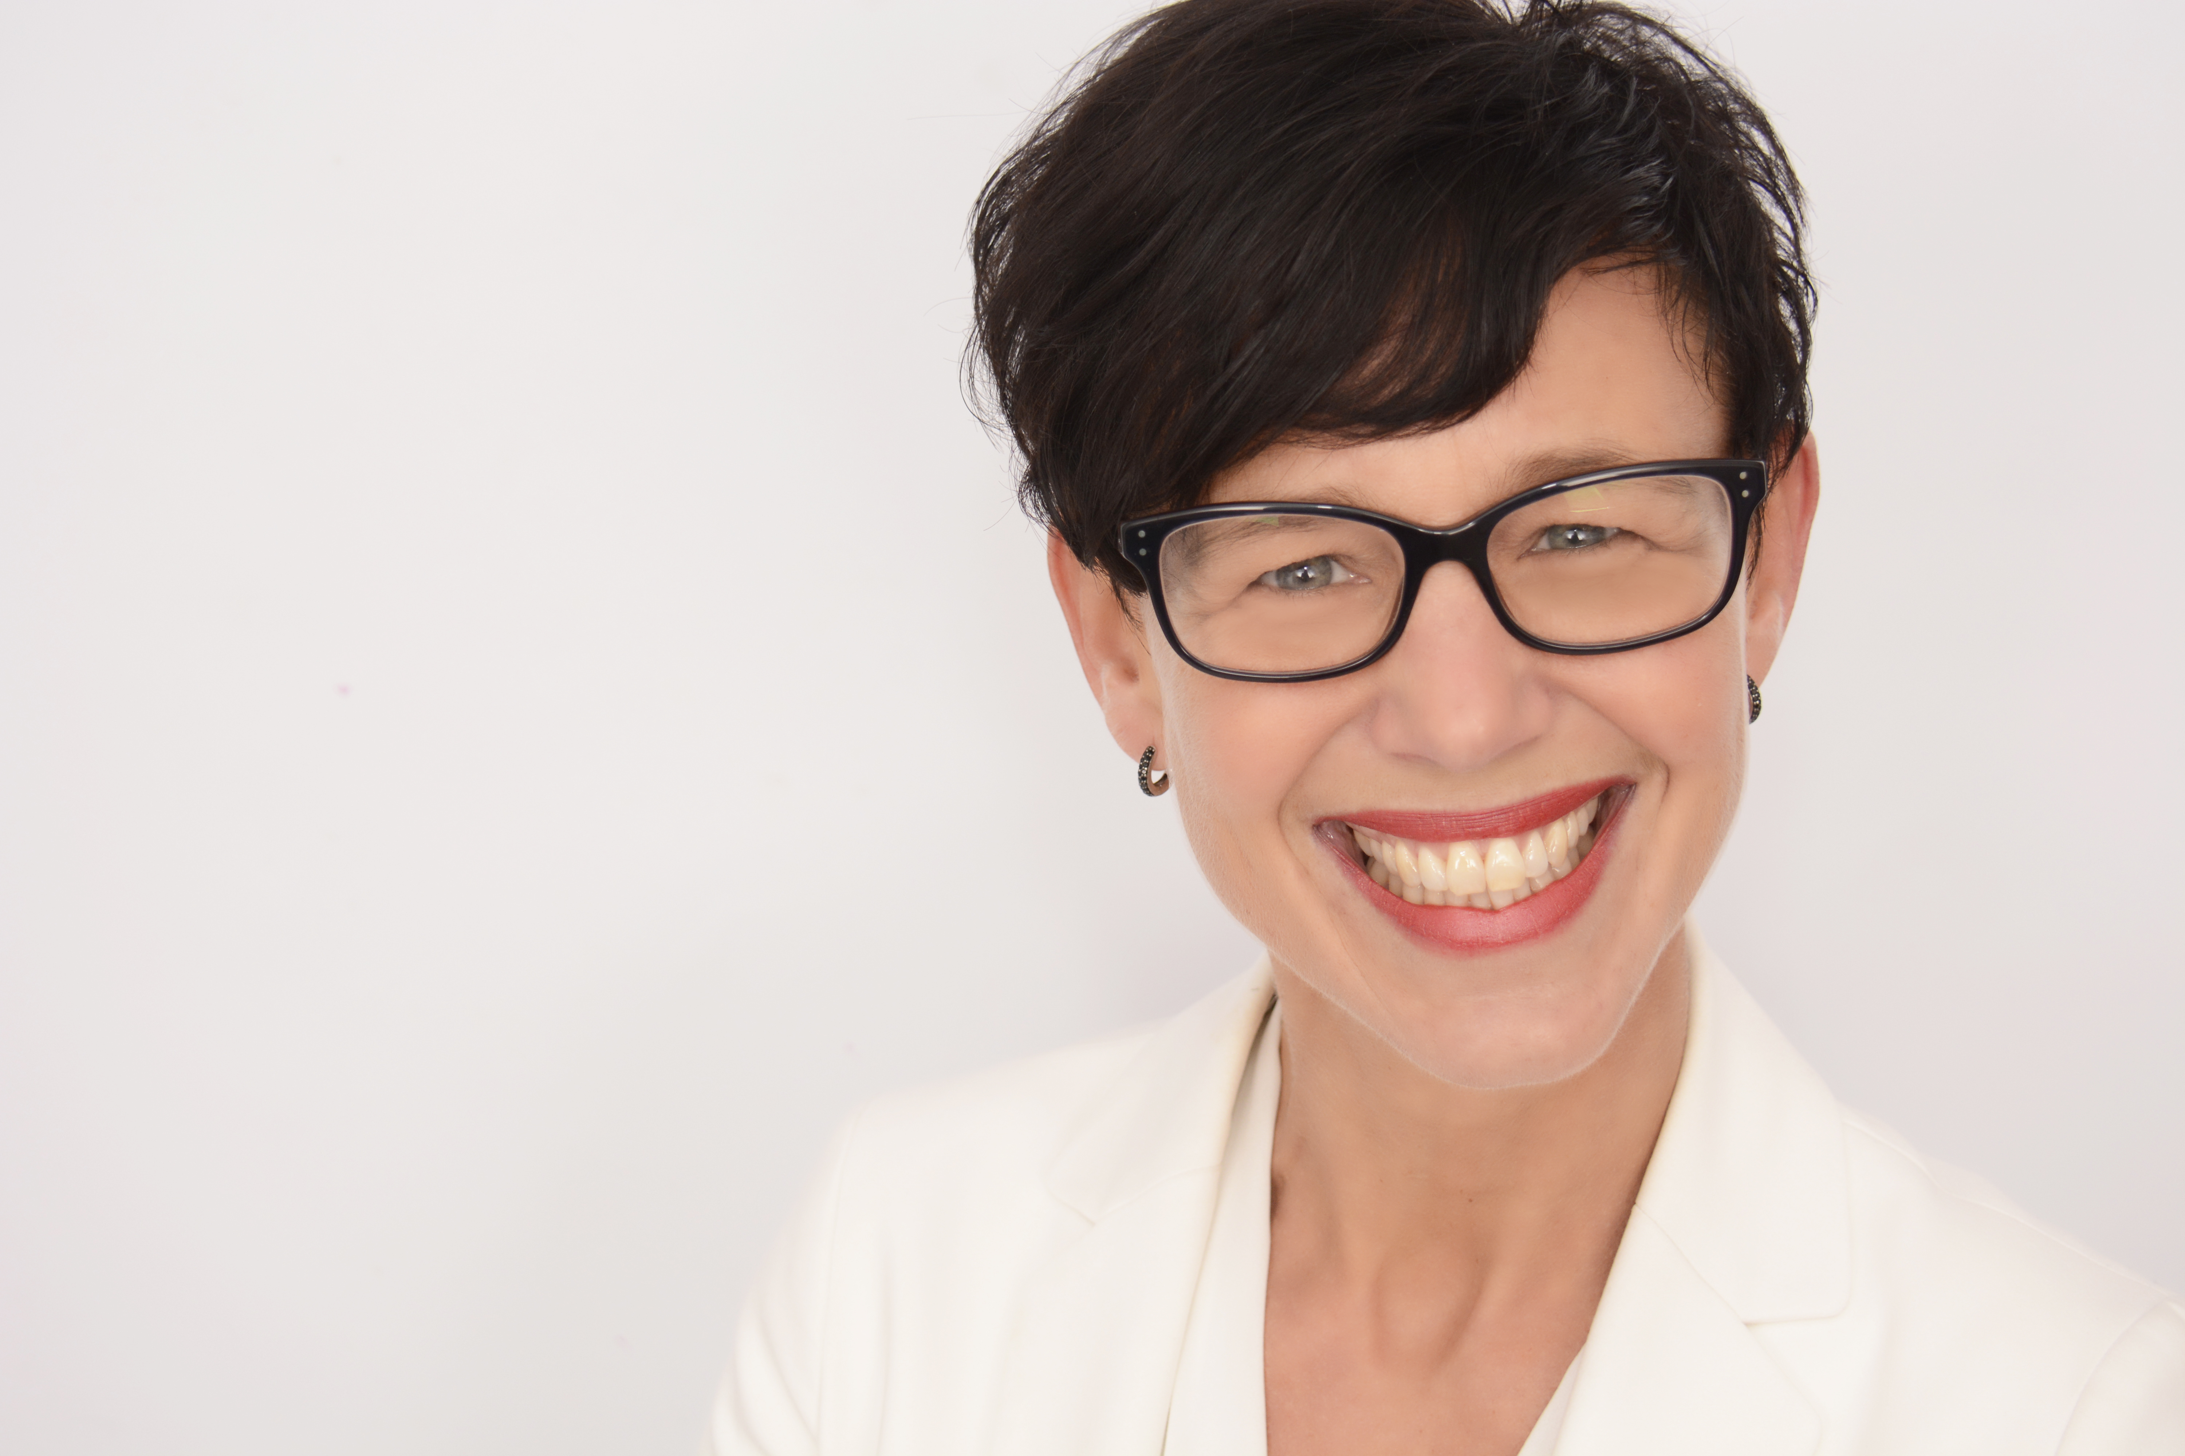
De Samengroei Consultancy
Uw adviesbureau voor:
Adviesdienstverlening;
interim-management,
Op het gebied van:
organisatie ontwikkeling;
in- en doorvoeren van excellente bedrijfsvoering;
het oplossen van strategische vraagstukken;
het ontwikkelen van een professionele cultuur in onderwijsorganisaties.

Slide 3
AFAS*
De rol van de controller bestaat over 10 jaar niet meer.
*AFAS magazine 15 januari 2015

Slide 4
Van cijfermonopolist naar informatiemanager
INFORMATIEREGISSEUR
Verleden
Score keeper
registratie
Heden
Financial controller
Management controller
Toekomst
Business controller
Netwerk controller
INPUT
OUTCOME
OUTPUT
INFORMATIEMONOPOLIST

Slide 5
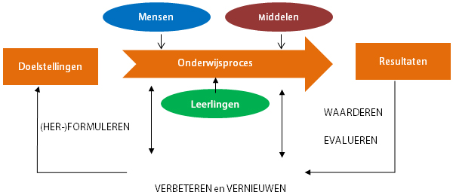
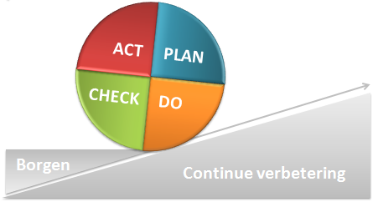
Continu verbeteren en vernieuwen - PDCA

Slide 6
Vertaling van visie naar strategie dmv PDCA
1. De Deming cyclus: PDCA
Groot: uitzetten van de koers en op koers houden van de uitgezette lijnen
Middel: plannen maken per team, per school, gebaseerd op de koers
Klein: continu verbeteren van de kwaliteit en processen optimaliseren
2. Door steeds de cirkel (groot, klein) met elkaar te doorlopen, ervan te leren en de resultaten te borgen, ontstaat een krachtig verbeterplatform.
3. Succesvolle organisaties: een integrale aanpak waarbij gedrag, kpi’s, lean processen, data en systemen naadloos op elkaar aansluiten

Slide 7
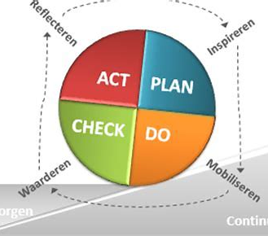
Van afrekenen naar leren en verbeteren
Doorlopen van PDCA cyclus is niet
Eenmalig
Afrekenen
Een rapportcijfer
Doorlopen van PDCA is wel
Verbeteren van de kwaliteit
Continue leren van en met elkaar
Optimaliseren van bestaande processen
Actief Verandermanagement
Veranderen van een mindset
Creëren van een lerende organisatie

Slide 8
Rol van de controller – schoolleiders
Eigenaarschap informatie?
Integraal verantwoordelijk schoolleider?
Waar wel en waar niet verantwoordelijk voor?
Analytische vaardigheden?
Rapportage momenten?
Hoe ziet een rapportage eruit?
Digitale wereld = vooral een mindsetverschuiving!

